Slide 1




1.2 Java的特性
简单性和健壮性
面向对象：封装 继承 多态
网络特性
安全性
垃圾回收、异常处理机制、共享安全性
可移植性（跨平台） 一次编译 处处运行

Slide 2
1.2 Java的特性
什么是Java的跨平台性？ 一次编译 处处运行
通过对比C++和Java程序的编译过程解释

Slide 3






JAVA 应用编译过程
Write once
Source files (.java)
javac.exe
Byte code files (.class)
Run anywhere
JVM for Mac
JVM for Windows
JVM for Linux
… …

Slide 4













Java源程序
JVM类加载器
（.java文件）
运行时数据区
线程
线程
Java编译器
程序计数器
程序计数器
……
JVM栈内存
JVM栈内存
本地方法栈
本地方法栈
堆内存
运行时常量池
JVM垃圾收集器
字节码文件
（.class文件）
方法区
即时编译器JIT
自适应优化方式
字节码解释器
JVM执行引擎
Java Virtual Machine（Java虚拟机）：
虚拟机保证Java程序的跨平台特性
各种操作系统平台

Slide 5
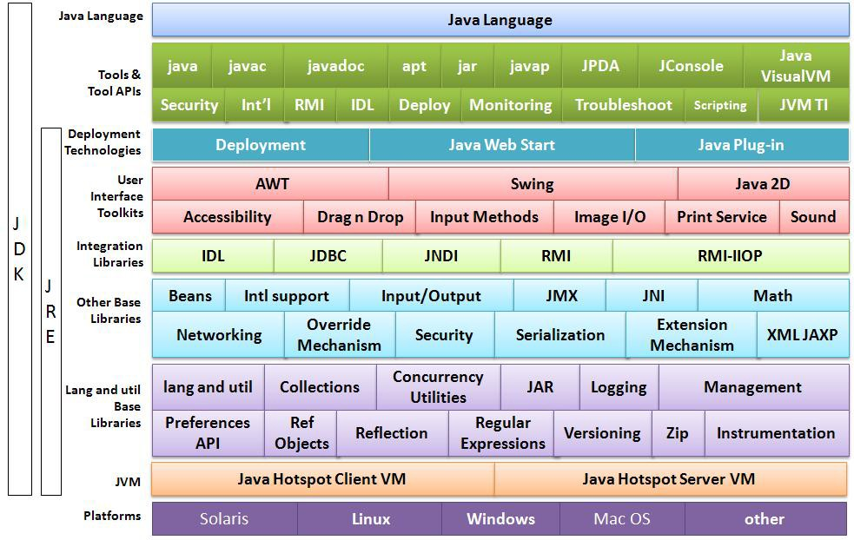
1.3 Java程序环境搭建
Java开发工具包Java Development Kit

Slide 6
1.4 Java应用程序实例
Java应用程序
编写java源文件，一个java文件中 包含多个 Java类，必须有一个public 类与java文件同 名。
类中的main()方法是程序执行的入口
// 单行注释 /* */多行注释

Slide 7
1.4.1 Java应用程序的编写
public class FirstApp {
/**
* 第一个Java Application
*/
public static void main(String[] args)
{
// 打 印 "hello world!" System.out.println("hello World!");
}
}

Slide 8
1.4.2 命令行方式下的编译和运行
编译
使用JDK提供的编译器javac.exe对java文件进行编译， 生成扩展名为.class字节码文件
运行
使用JDK提供的解释器java.exe对字节码文件进行运行
javac.exe
java.exe
.java文件
.class文件
结果
编译
运行

Slide 9
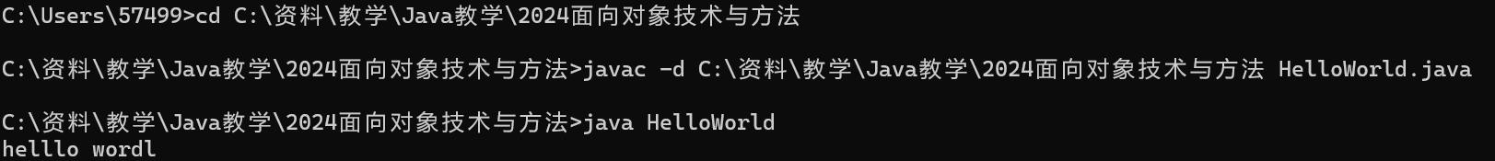
1.4.2 命令行方式下的编译和运行
编译
. javac -d <目录> 源程序, <目录>用于指定将生成class
文件放到哪个目录下
运行
java 主类

Slide 10
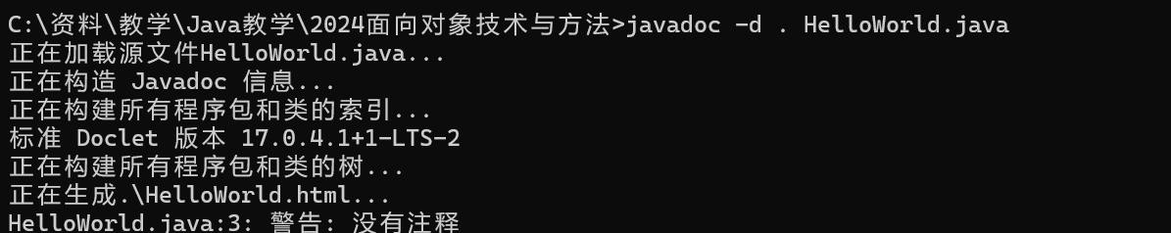
1.5 文档注释
单行注释 多行注释 文档注释
用双斜线 ”//” 表示
用 /*------------------*/ 表示
用 /**-----------------*/ 表示
文档注释通过javadoc 命令来生成API文档： javadoc –d apidoc 源 文件名
其中-d path指定存放API文档的路径

Slide 11
作业：
1、搭建Java开发运行环境，编写Hello World程 序，在控制台输出”hello，world“。
2、请解释Java的跨平台特性。

